Slide 1
基于相机陷阱的
野生小熊猫检测设计与实现
答辩人：贾祎涵
导师：杨蜀秦
日期：2024/1/4

Slide 2
01
选题背景与意义
02
国内外研究现状
目录
03
研究内容与方法
CONTENTS
04
预期结果
05
进度安排

Slide 3
PART ONE
选题背景与意义
01
Background and significance
研究背景
研究意义

Slide 4
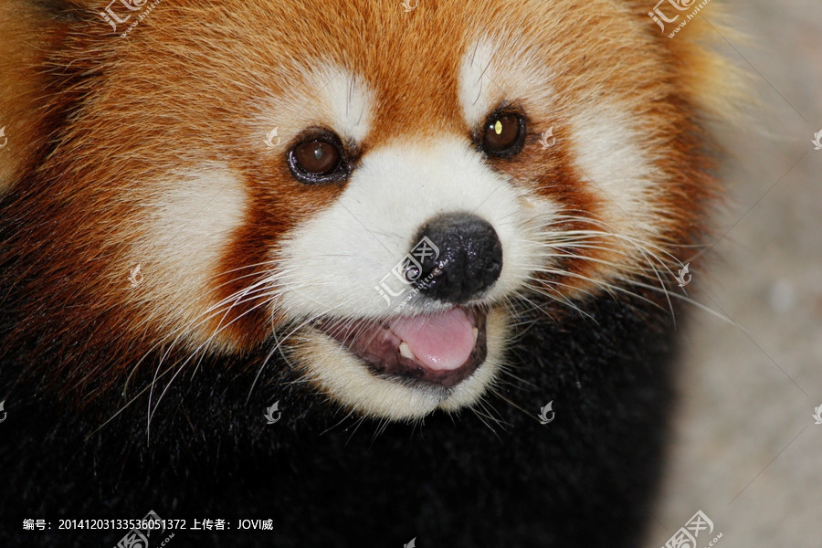
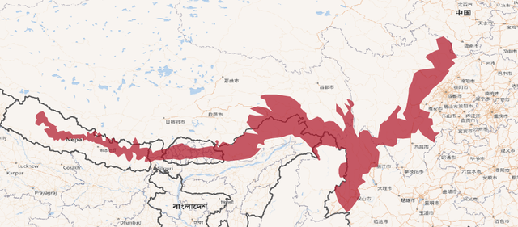
选题背景与意义
小熊猫
小熊猫科、小熊猫属的小型哺乳动物。
体重3.7-6.2千克，体长42厘米，尾长为体长的一半以上，全身为深红褐色，臀背部没有鲜亮的橙黄色毛尖
产仔期在6-7月，每胎产2-3仔，寿命约为12年
主要生活在缅甸北部、尼泊尔、印度锡金地区以及中国四川西部和云南地区海拔2200至4800米的喜马拉雅山脉中于落叶和针叶林中
其食物99%均由竹子组成。

Slide 5
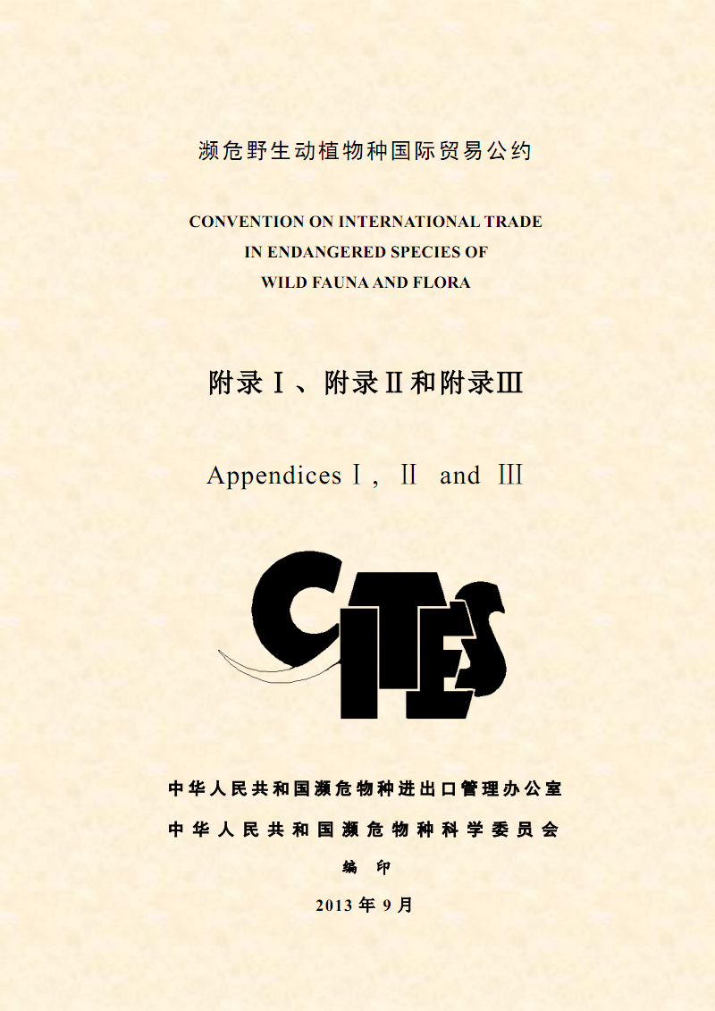
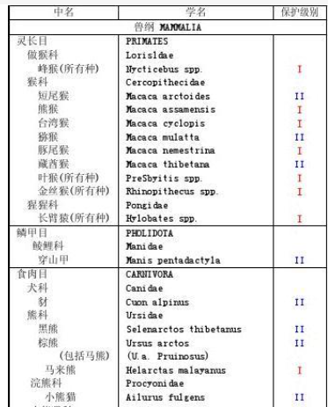
选题背景与意义
根据《濒危野生动植物种国际贸易公约》中国的小熊猫种群数约3000-7000只，印度约5000-6000只。根据2019年《世界自然保护联盟濒危物种红色名录》，小熊猫被我国列为I级濒危野生物种，根据2021年《国家重点保护野生动物名录》，小熊猫被列为II级国家重点保护野生动物名录，因此，对小熊猫保护具有重要的意义。

Slide 6
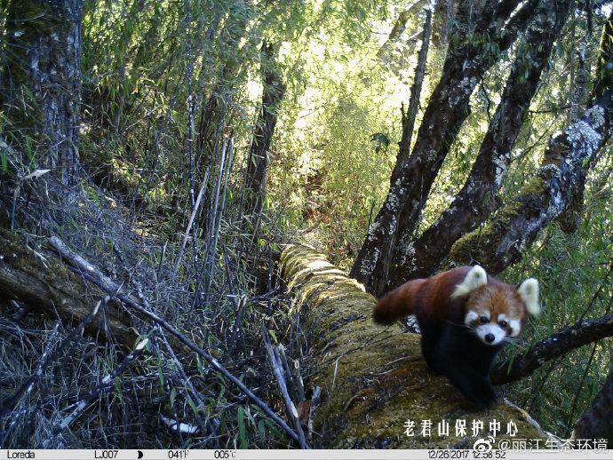
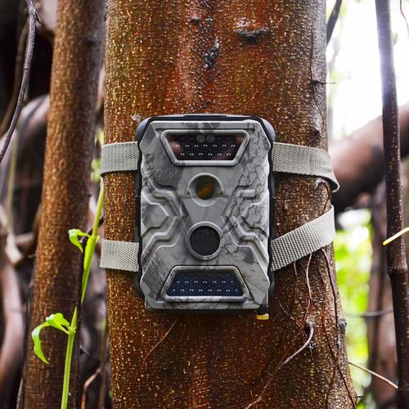
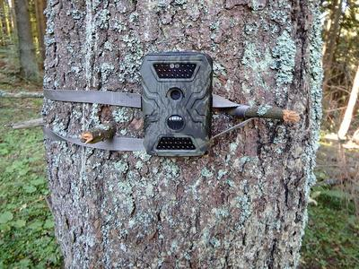
选题背景与意义
小熊猫在生物学研究中发挥了关键作用，在社会、科学和经济上有重要的研究价值。保护小熊猫有利于保护生物多样性，它不仅使地球充满生机，也推动着生态文明的建设
为了更好地了解野生小熊猫基本信息，拟基于相机陷阱获取的图像开展小熊猫检测研究，并针对小熊猫出没环境改进相机的架设装置，提高其在野外工作时的准确性和实用性。

Slide 7
PART TWO
国内外研究现状
02
Research status at home and abroad

Slide 8
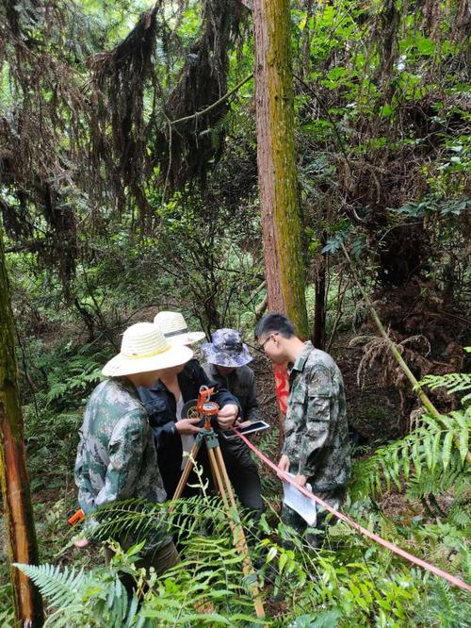
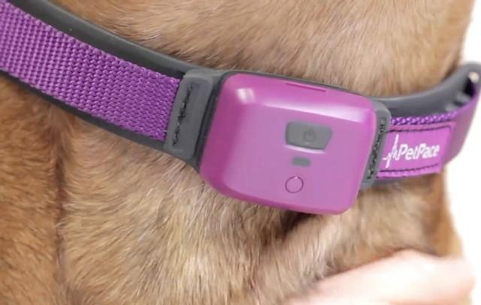
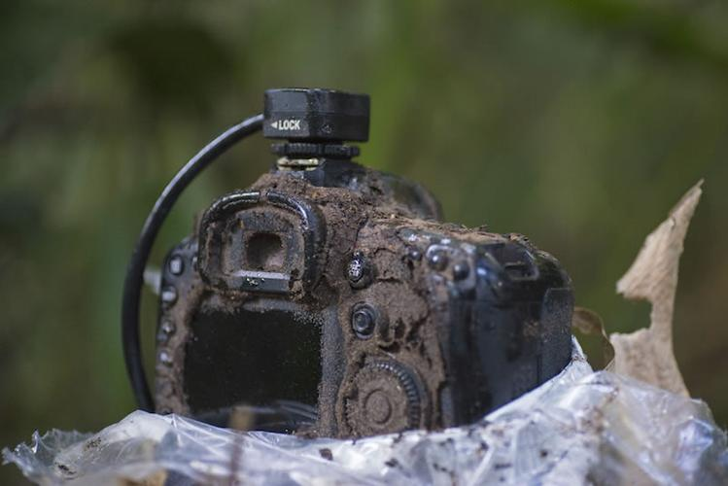
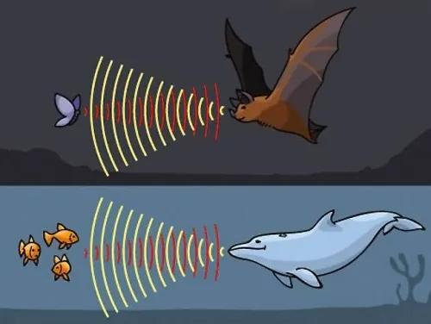
国内外研究现状-野生动物的调查检测方法
人工野外实地调查
主要是基于现有的测量控制网，利用测量仪器进行实地测量获取野生动物的各种信息。但花费人工多，工作周期长。
GPS项圈技术
通过卫星定位记录受保护动物的行踪路径，对动物并不友好,工作量较大,不能获取动物影像信息,电池具有不稳定性。
声学处理技术
通过动物个体习性和发出的声音特点追踪动物的地理坐标位置，但声音包含的信息有限难以从声音中提取足够信息。
相机陷阱技术
指使用红外传感器等作为触发机关的遥控相机。从而获得不易获取的野生动物的数据，它对生物物种鉴定准确、受不同的栖息地、环境类型影响小、可24小时持续工作、对动物的干扰比较小、对野外工作人员的要求相对较低。

Slide 9
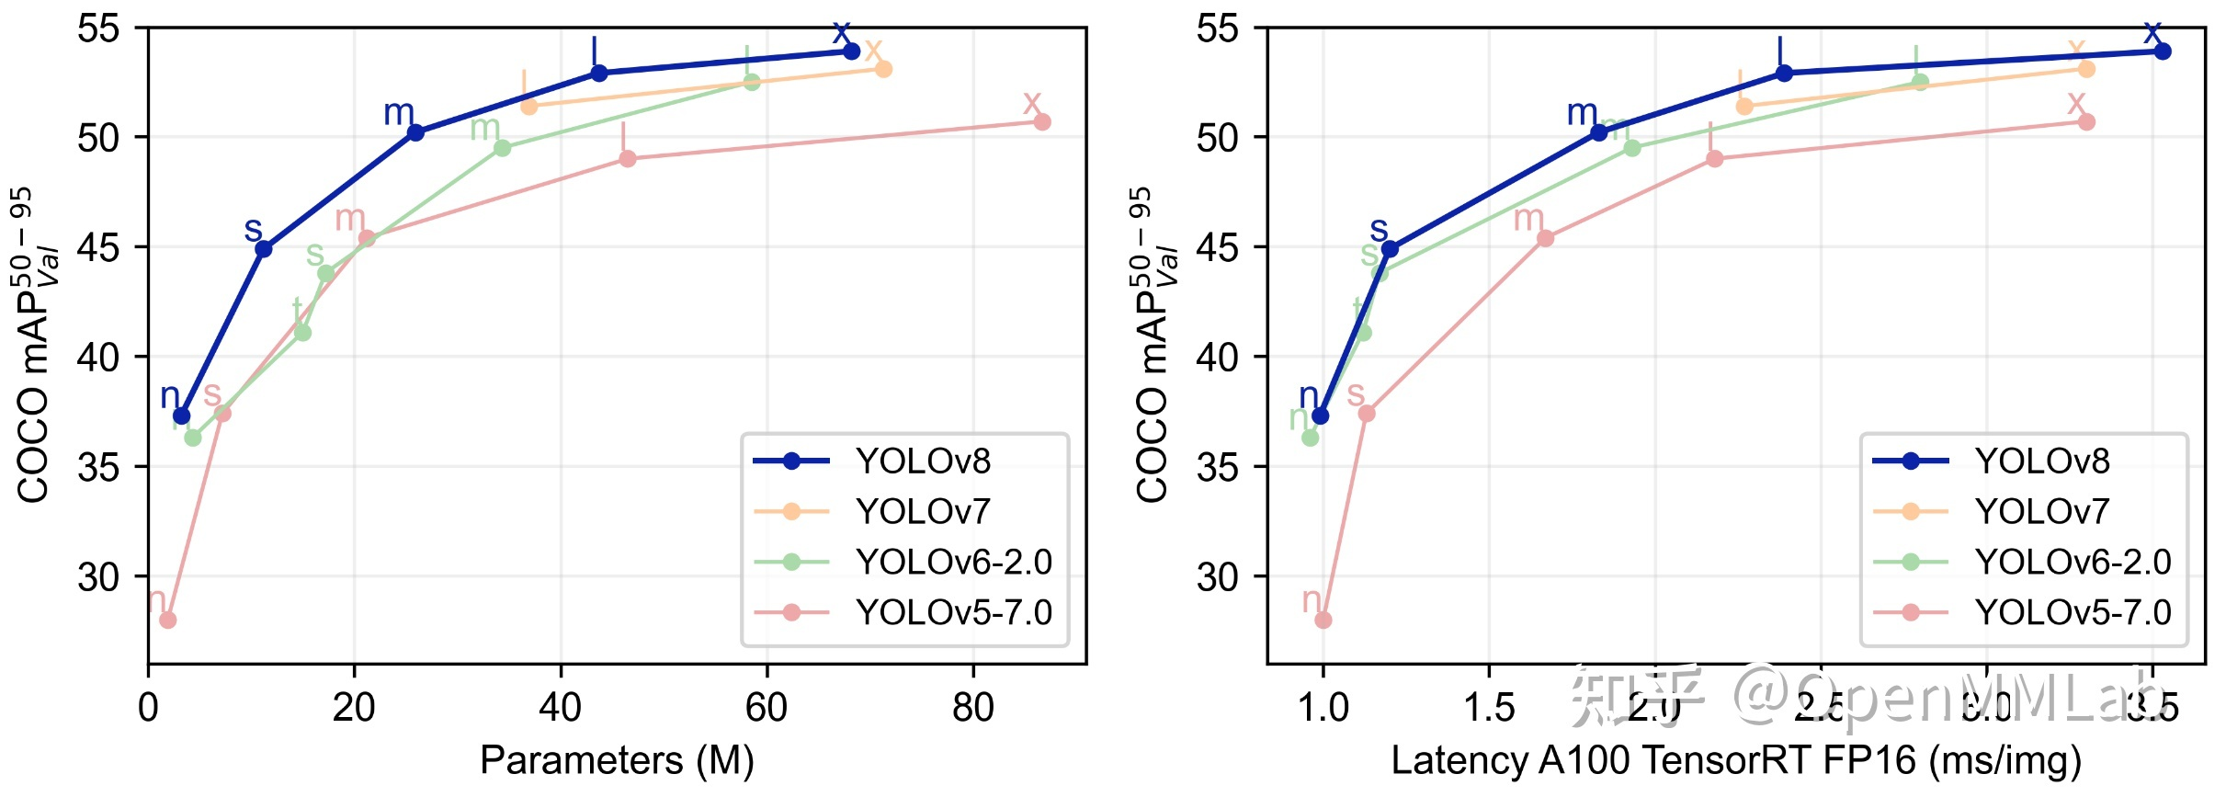
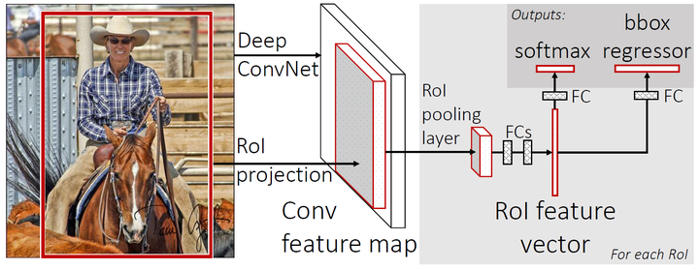
国内外研究现状-图像识别算法
YOLOv8
YOLOv8 是一个 SOTA 模型，它建立在以前 YOLO 版本的成功基础上，并引入了新的功能和改进，以进一步提升性能和灵活性。可以在从 CPU 到 GPU 的各种硬件平台上运行。 YOLOv8 相比 YOLOv5 精度提升非常多。
Faster R-CNN
Faster RCNN已经将特征抽取，proposal提取，bounding box regression、classification都整合在了一个网络中，同时Faster RCNN抛弃了传统的滑动窗口和SS方法，直接使用RPN生成检测框，能极大提升检测框的生成速度。

Slide 10
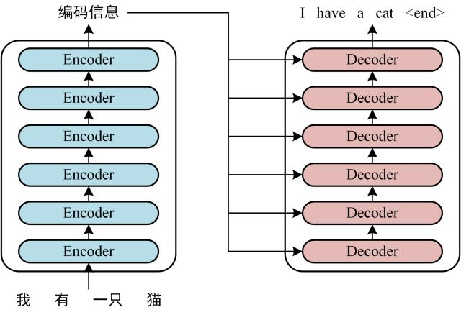
国内外研究现状-图像识别算法
RetinaNet
针对现有单阶段法目标检测模型，提出了一种叫做Focal Loss的损失函数，用来降低大量easy negatives在标准交叉熵中所占权重。为了检测提出的Focal Loss损失函数的有效性，所以作者就提出了一种简单的模型RetinaNet，其通过预设不同大小和长宽比的锚定框，对目标进行初步的框选，提高了模型的定位精度。并且在保持高精度的同时，具有较快的检测速度。
Transformer
Transformer在机器翻译任务上的表现超过了RNN、CNN，只用encoder-decoder和attention机制就能达到很好的效果，可以高效地并行化。Transformer同时通过使用注意力机制来解决序列的长依赖问题。它的优势在于它可以并行地执行序列的转换，并且不需要使用循环神经网络。

Slide 11
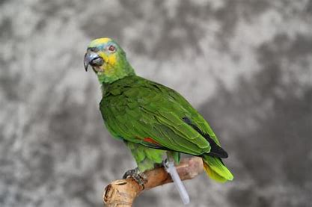
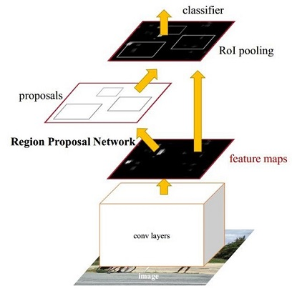
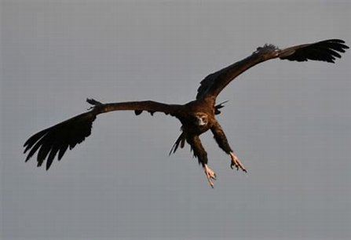
国内外研究现状-野生动物图像识别
Kim等(2022)基于Faster R-CNN对26种亚马逊鹦鹉进行分类，而Faster RCNN提升了运行速度，进一步把检测速度提高到准实时，有利于保护亚马逊鹦鹉的野生种群。
San‐tangeli等(2022)基于YOLOv3识别秃鹫和其他大型鸟类，有助于自动化远程大量收集野生动物生态数据。

Slide 12
PART THREE
研究内容与方法
03
Research content and methodology
研究内容与方法
技术路线图

Slide 13
主要研究内容
本设计的主要研究如下
01
数据集构建与预处理
02
网络模型建立与评估
03
云台结构设计
04
识别系统实现

Slide 14
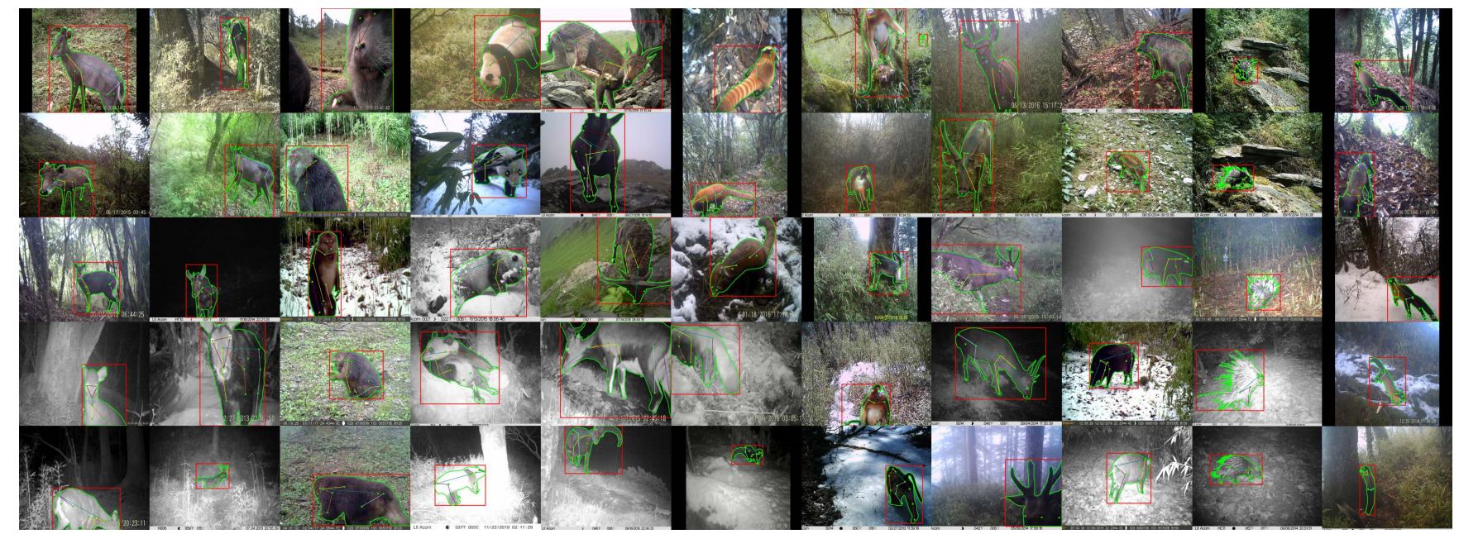
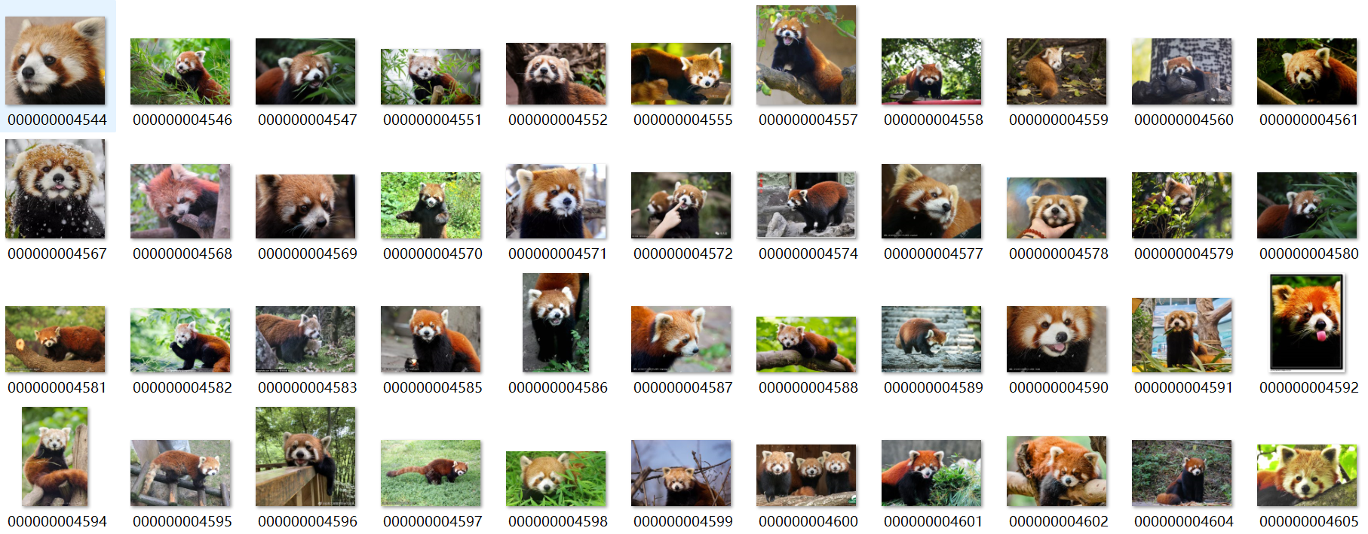
研究内容与方法
数据集构建与预处理
选择大型珍稀野生动物数据集LoTE-Animal，此数据集包含丰富的野生小熊猫图片，同时在网络上爬取更多小熊猫数据
图1 LoTE-Animal数据集
通过旋转、翻转、缩放等操作扩充数据集，提高模型的泛化能力。再通过滤波器对图像进行平滑或锐化处理，去除噪声或突出边缘信息。最后将图像裁剪成适合模型输入的大小，减少计算量和过拟合的风险。
图2 网络爬取

Slide 15
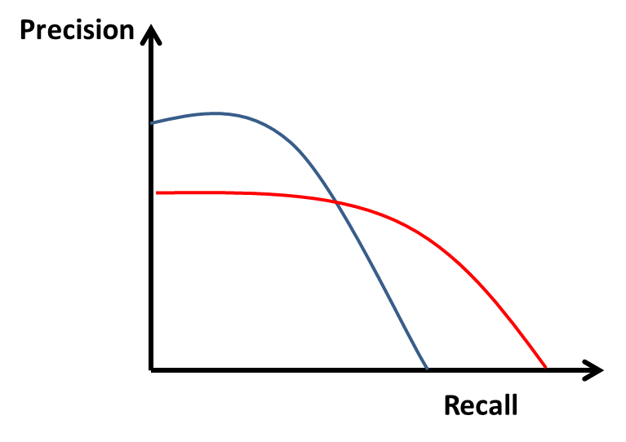
研究内容与方法
网络模型建立与评估
注意力机制
评估参数
通过对比不同网络模通过对比不同网络模型特点，选择更为合适的神经网络，型特点，选择更为合适的神经网络
添加Transformer中的Attention机制
对比不同网络的Precision、IoU、Recall等参数

Slide 16
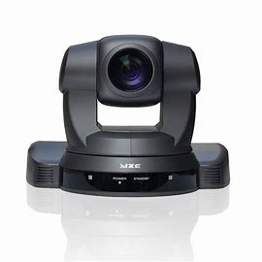
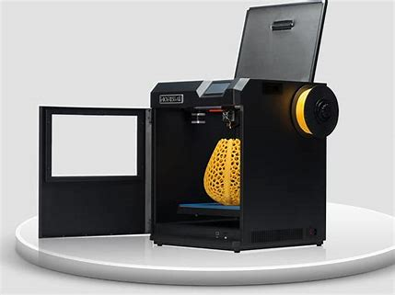
研究内容与方法
云台设计与识别系统实现
便携云台
3D打印
为实现陷阱相机的便携性和易安装，拟通过solidworks和3D打印技术，设计出一款可移动的云台，保证其可以更加便于移动拍摄野生小熊猫。进行多次实验，修改相关参数，最后进行总体实验。

Slide 17
技术路线图

Slide 18
PART FOUR
预期结果
04
Expected results

Slide 19
预期实验结果
完成对数据库的建立与预处理
基于相机陷阱的野生小熊猫检测设计与实现
进行网络模型的选择与评估
完成对网络模型的优化并训练目标检测模型
设计可便携式云台并3D打印
实现小熊猫识别系统搭建工作

Slide 20
PART FIVE
进度安排
05
Scheduling

Slide 21
进度安排
时 间 | 主要研究进度
2023.1.5-2024.2.1 2024.2.1-2024.4.1 2024.4.1-2024.5.1 2024.5.1-2024.6.1 | 阅读文献，学习深度学习，Transformer等基础知识。 选择网络模型并对其修改优化，进行实验。 设计云台，进行总体实验。 撰写毕业论文，准备毕业答辩。

Slide 22
敬请各位老师批评指正！

